Slide 1






Kader Beroeps

Slide 2




Leerjaar 3
PM 1: Groene productie
Plant en Dier: voor KB
deze vakken hebben binnen het half jaar een extra wissel tussen Plant en Dier
Per jaar vier profielmodules
Totaal 12 lesuren per week
KB
PM 2: Tussen productie en verkoop
Voeding; voor KB
PM 3:Vergroening stedelijke omgeving
Groen en Dier: voor KB
deze vakken hebben binnen het half jaar een extra wissel tussen Groen en Dier
PM 4: Groene vormgeving en verkoop
Bloem: voor KB

Slide 3
Programma profielmodules (PM) leerjaar 3
KB
CSPE
Profiel groen
PM 1, PM 2, PM 3 en PM 4
Het CSPE cijfer telt mee voor de 5,5 norm

Slide 4
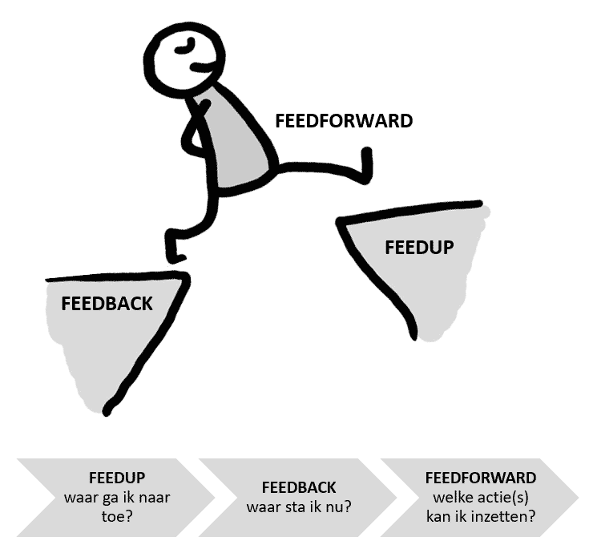
Ter voorbereiding op het CSPE:
Geen SE maar formatief toetsen
We meten
Tijdens de lessen
Theoretische vaardigheden
Praktische vaardigheden
Professionele vaardigheden
Helder hebben waar de leerling naar toe werkt
Een goed beeld hebben waar de leerling nu staat
Leerlinggerichte instructies geven om de leerling op weg te helpen

Slide 5

Keuzevakken, verdiepend of verbredend
KB 4 vakken kiezen uit aanbod van 12
1 Groene Machine Park
2 Tuin Ontwerp en Aanleg
3 Werk in Tuin en Landschap
4 Bloemwerk
5 Groene Vormgeving en Styling
7 Groei en Oogst
8 Het houden van dieren
11 Voeding hoe maak je het?
12 Groene Zorg
16 Actief in de natuur
17 Traiteur
18 Ondernemen en marketing

Slide 6
Eindcijfer Groen
Klas 3
CSPE
Profiel groen
100% eindcijfer profielmodule
KB
KB
Eindcijfer Groen bestaat uit twee cijfers
Klas 4
SE
Keuzevakken
eindcijfer keuzevakken
4 x 25%

Slide 7
Succes met jouw keuze!

